Slide 2
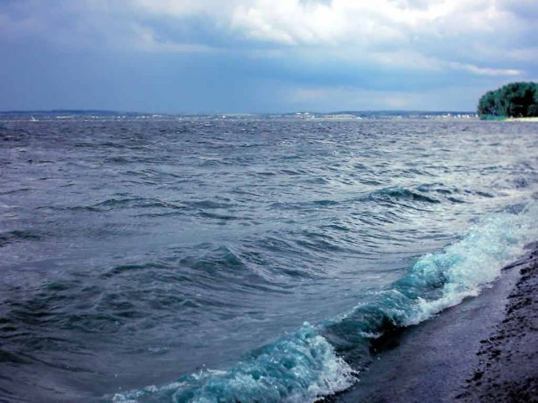
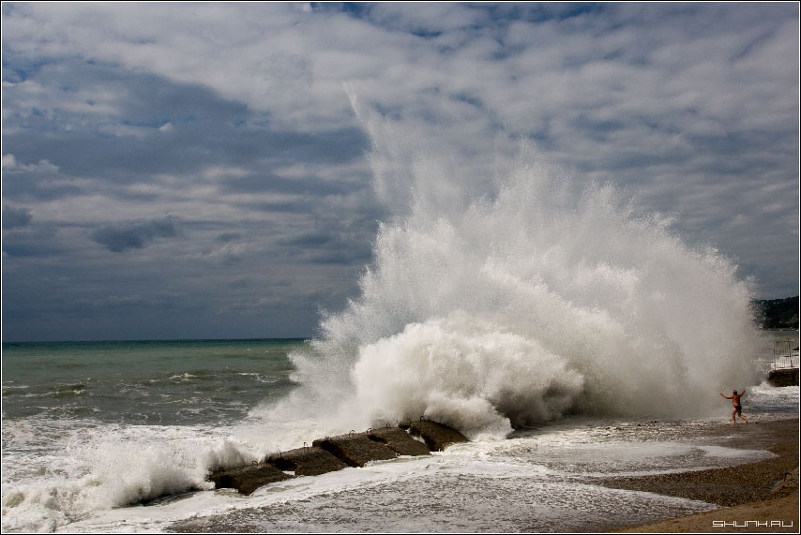
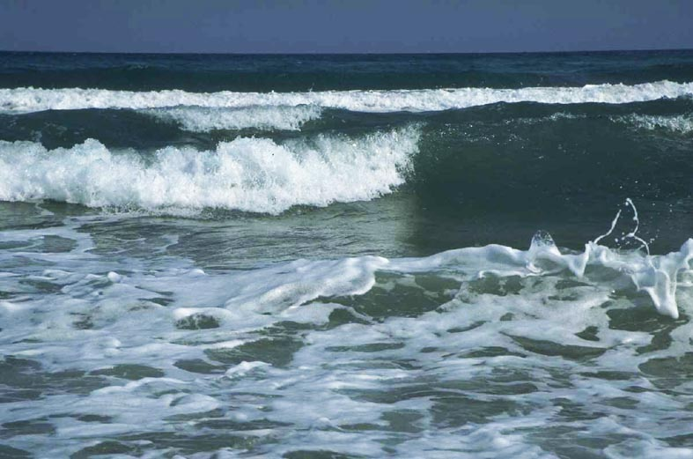
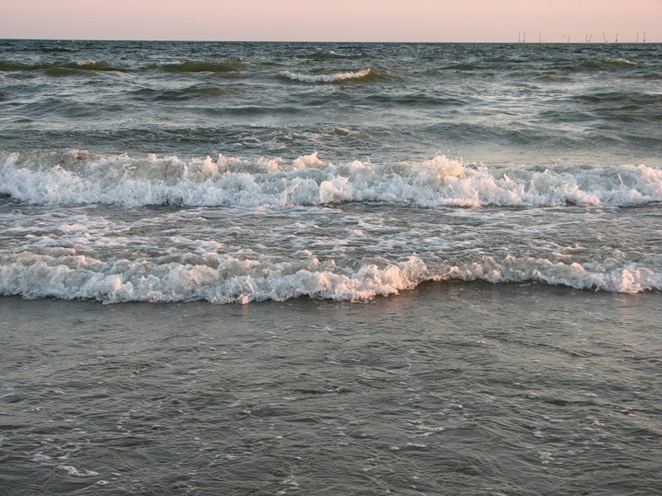
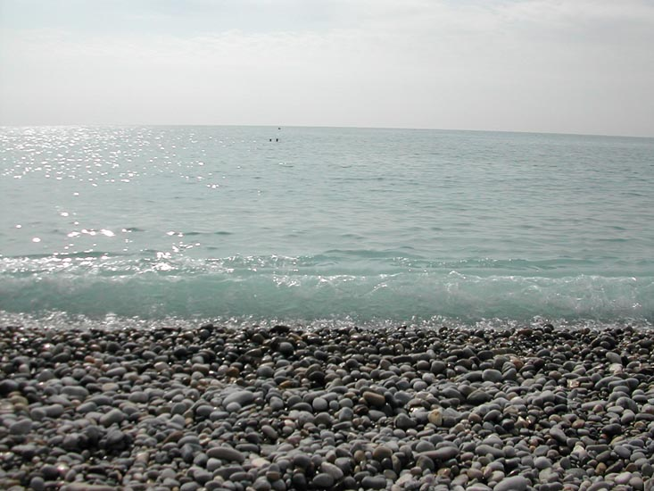

Slide 3
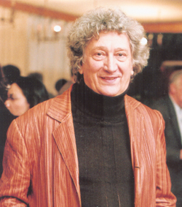
Синяя вода
Композитор Вл. Шаинский Поэт Ю рий Энтин

Slide 5
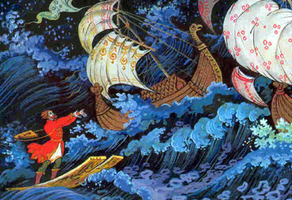
Опера – былина «Садко»
Н.А.Римский – Корсаков

Slide 6
Вот пошел он к синему морю;
Видит, - море слегка разыгралось
Вот пошел он к синему морю,
Помутилося синее море.
Вот пошел старик к синему морю;
Не спокойно синее море
Вот идет он к синему морю,
Видит, на море черная буря:
Так и вздулись сердитые волны,
Так и ходят, так воем и воют.
Море вздуется бурливо,
Закипит, подымет вой,
Хлынет на берег пустой,
Расплеснется в шумном беге…

Slide 7
И.О.Дунаевский

Slide 8
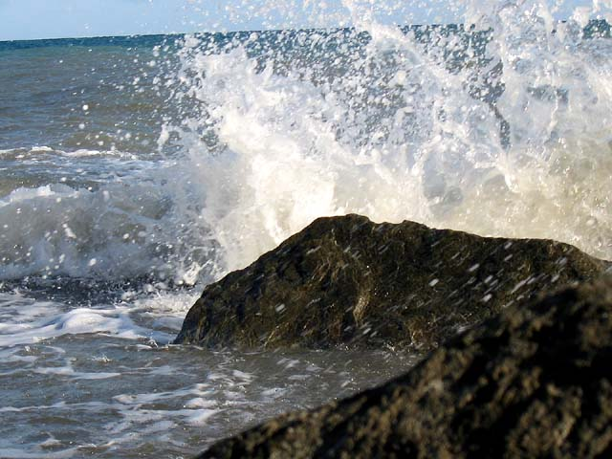

Slide 9
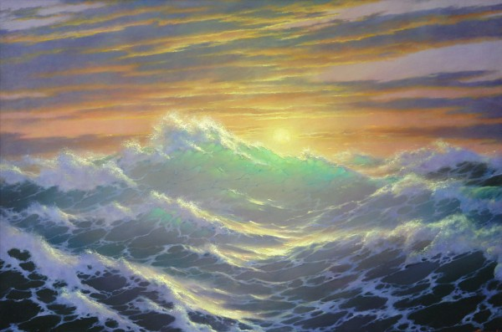

Slide 10
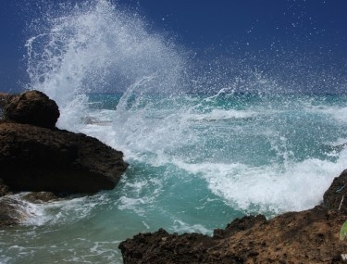

Slide 11
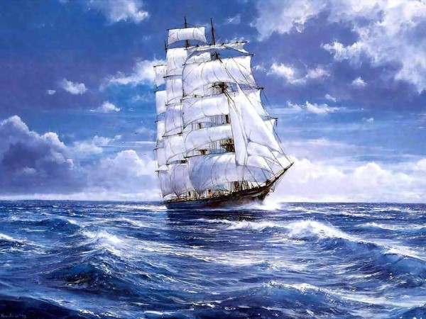

Slide 12
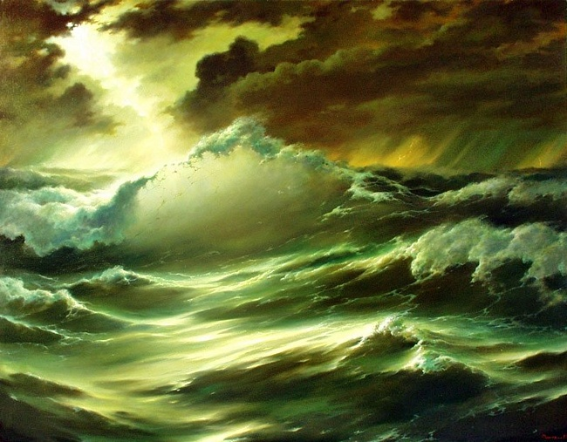

Slide 13
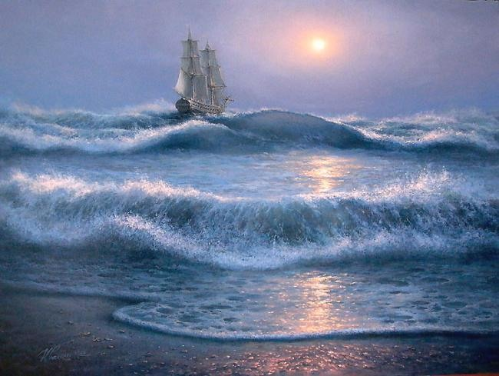

Slide 14
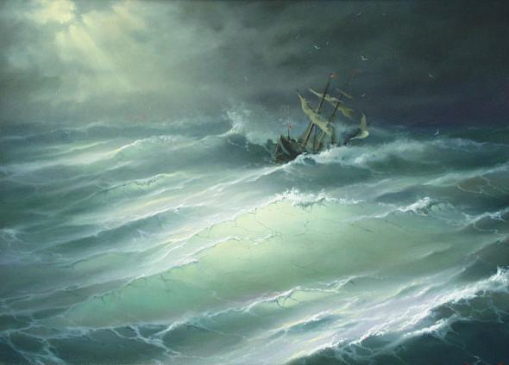

Slide 15
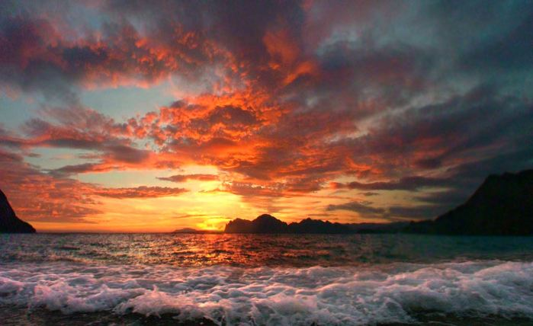

Slide 16
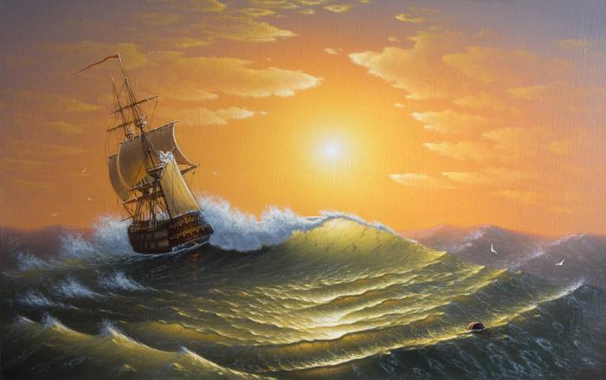

Slide 17
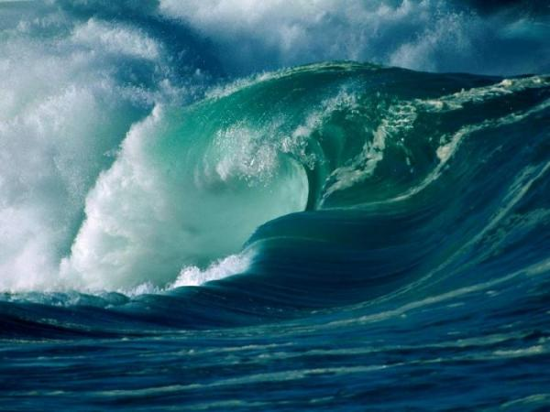

Slide 18
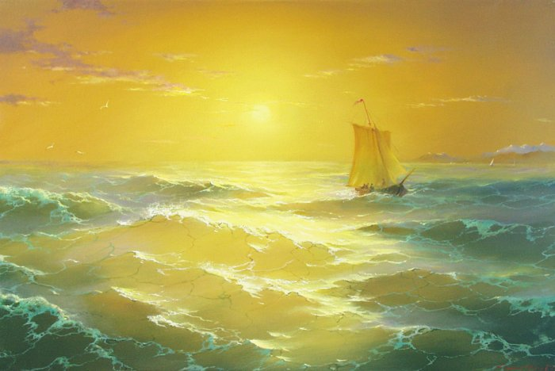

Slide 20
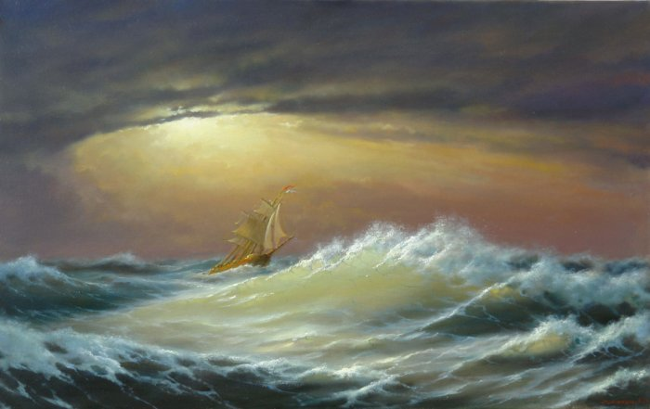

Slide 21
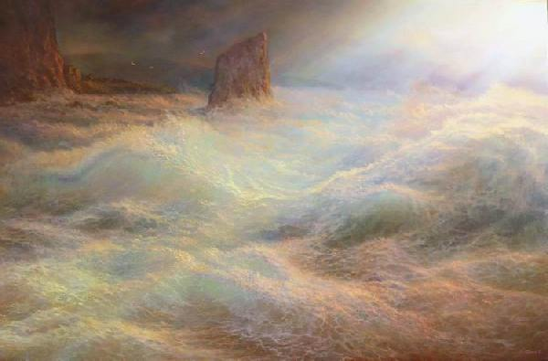

Slide 22
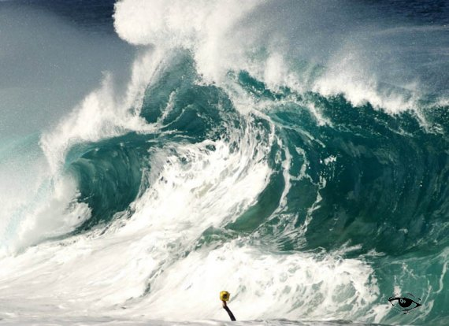

Slide 23
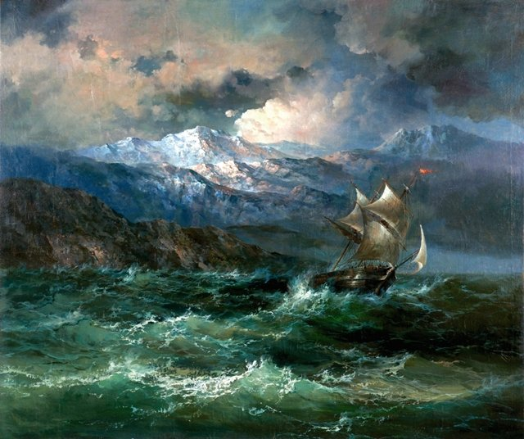

Slide 24
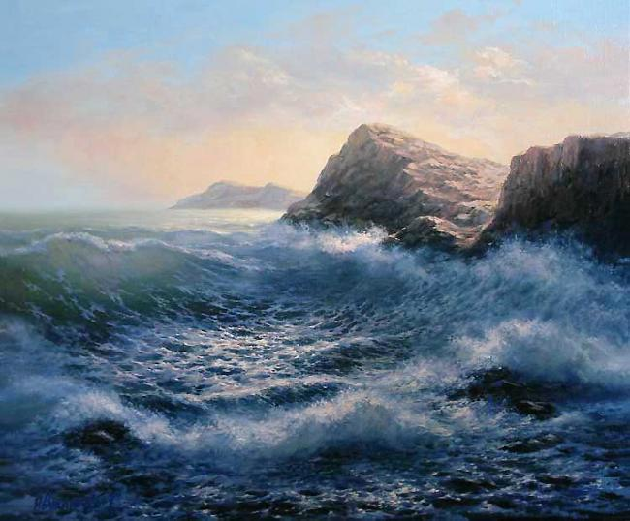

Slide 25
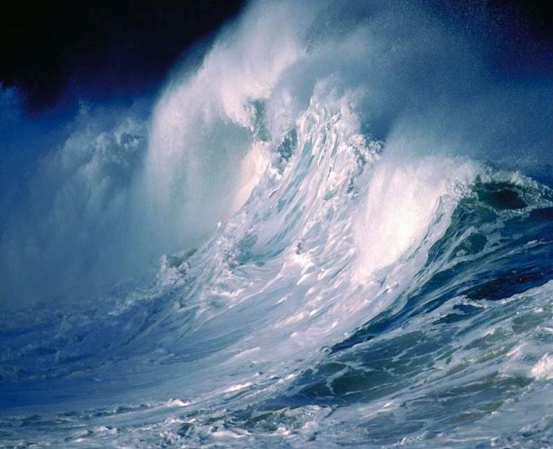

Slide 28
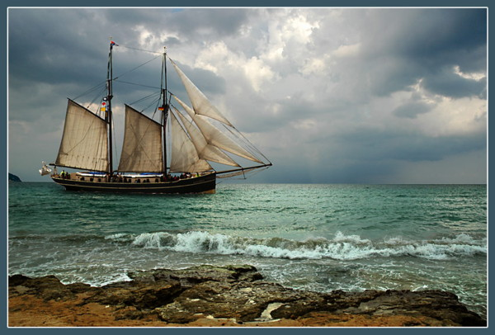

Slide 29
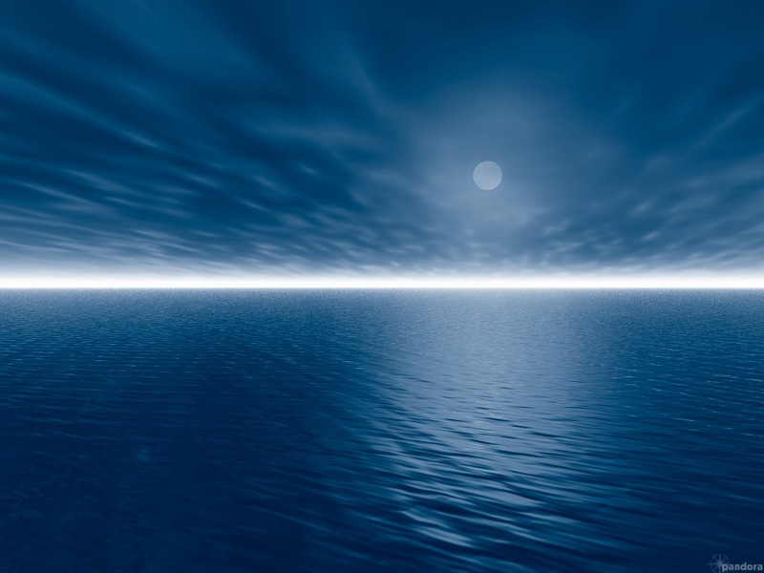

Slide 30
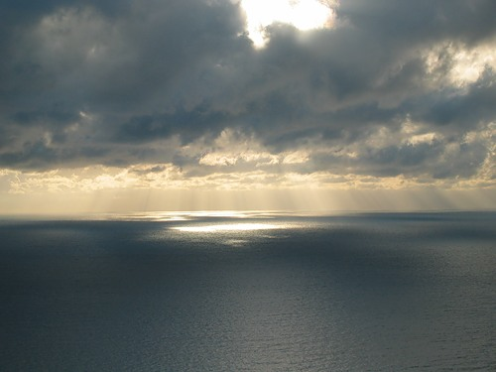

Slide 31
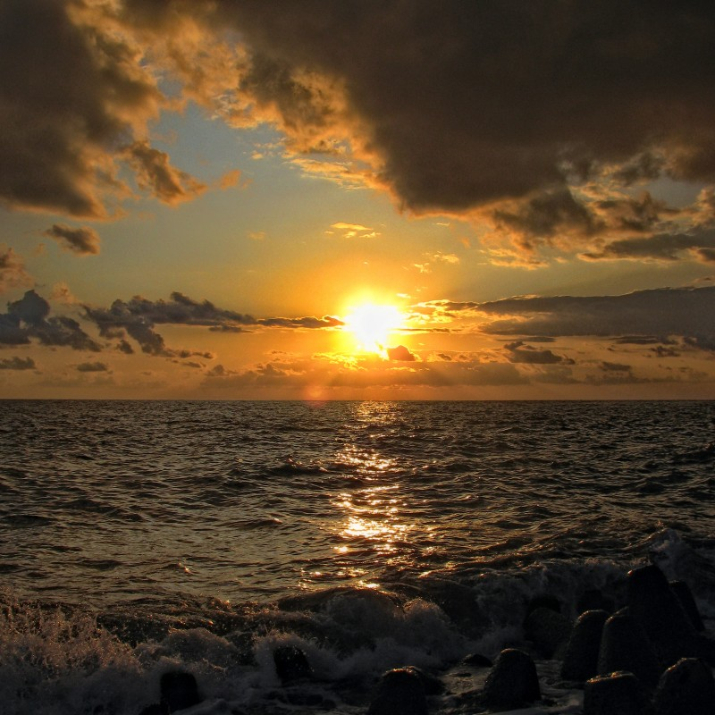

Slide 34
Ирина Горбушина
Симфоническая картина «Море»

Slide 35
Прощай же, море! Не забуду
Твоей торжественной красы
И долго, долго слышать буду
Твой гул в вечерние часы.
В леса, в пустыни молчаливы
Перенесу, тобою полн,
твои скалы, твои заливы,
и блеск и тень, и говор волн.

Slide 36
До новых встреч !

